Slide 1
영화데이터셋 분석
박소연

Slide 2
분석 주제
결과를 활용하여 향후 (영화수익을 높이기 위한 목적)으로,
소비자의 관점에서 영화 인기도에 영향을 미치는 요인을 분석
=> 다양한 요인과 인기도를 비교하여 패턴을 찾는 상관 연구.
*추후 더나아가,=>인기를 기능으로 사용하여 향후 흥행 성공이나 스트리밍 수를 예측하는 예측 모델링 생성 예정

Slide 3
4조 주제
소비자의 관점에서 인기도에 영향을 미치는 요인 분석
강민우 : 평점, 관객수
박소연 : 평점(런타임, 장르)
평점이 인기도와 얼마나 상관관계가 있는가? 상관관계가 있다고 나오면,
평점에 영향을 미치는 요인은 무엇이 있는가?
런타임? 장르?

Slide 4
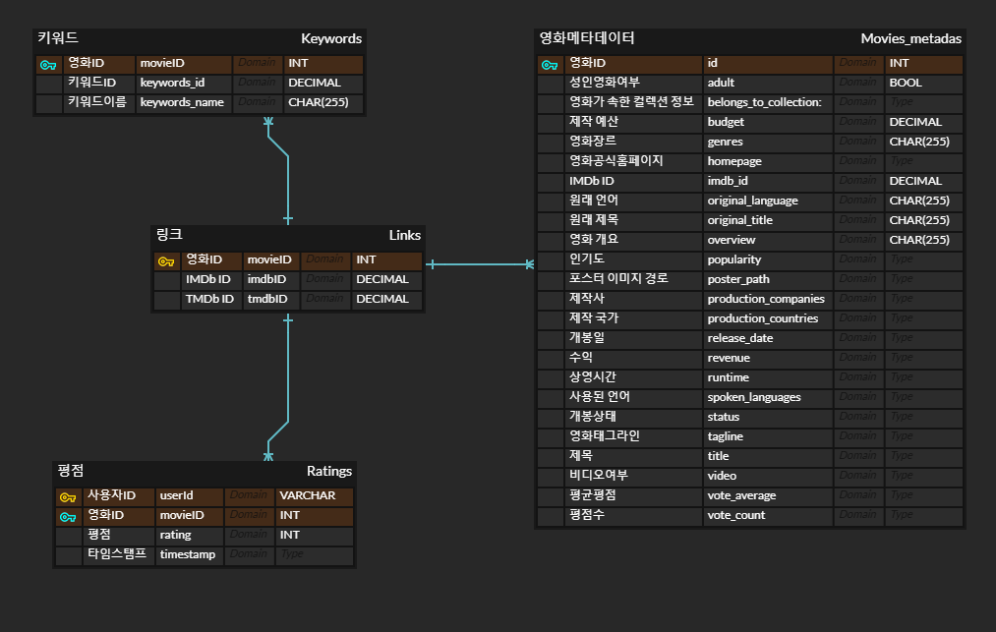
사용한 영화데이터셋 ERD

Slide 5
영화메타데이터셋에서 ‘인기도’ 항목의 해석
1. 다양한 요소의 종합:
-사용자 상호 작용: 인기는 다양한 플랫폼에서 영화가 받은 조회수, 좋아요, 공유, 평가 등 여러 요소를 종합한 경우가 많습니다.
-소셜 미디어 버즈: 소셜 미디어 플랫폼에서의 토론이나 언급 수준이 포함될 수도 있습니다.
-검색 동향: Google과 같은 검색 엔진의 검색량도 하나의 구성요소가 될 수 있습니다.
-스트리밍 및 시청 지표: 데이터가 스트리밍 서비스에 연결된 경우 스트리밍 수 또는 영화 시청에 소요된 시간이 포함될 수 있습니다.
Notes:
왜 인기도를 선택했냐면, 종합적인 지수여서 한가지 지수보다 흥행지수를 잘 보여준다고 생각했기때문에
인기도를 영화흥행의 척도로 잡고, 그 인기도에 큰 영향을 미치는 요인들을 찾는 분석작업을 진행했다.

Slide 6
영화메타데이터셋에서 ‘인기도’ 항목의 해석
2. 상대적 규모:
인기도는 일반적으로 상대적인 척도로 표시됩니다. 값이 높을수록 해당 영화가 다른 영화에 비해 참여도나 관심도가 더 높다는 의미입니다.
3. 시간적 관련성:
인기는 시간이 지남에 따라 새로운 영화가 개봉되고 오래된 영화가 관심을 덜 받게 되면서 변할 수 있습니다. 데이터 세트는 데이터 수집 당시 인기의 스냅샷을 나타낼 수 있습니다.

Slide 7
그러면 인기도에 영향을 미치는 요인의 상관관계를 찾아내는것은 불필요한 해석일까? 어차피 인기도는 어떤 요인들을 가지고 인기도점수를 매겨논건데 그기준은 공개되있지않으니까 그기준을 찾는거밖에 안되서 분석을 진행할 의미가 없는것일지, 그리고 예를들어서 인기도를 측정하는 곳에서 기준을 바꾸면 이 분석도 쓸모없어지는것일지?
당신의 우려는 충분히 이해됩니다. 영화의 "인기"라는 지표가 여러 요인의 집합적인 결과물일 가능성이 높고, 그 계산 방식이 명확히 공개되지 않았기 때문에 분석의 유효성에 대한 의문이 생길 수 있습니다. 그렇지만, 이러한 분석이 완전히 무의미하다고 단정짓기는 어렵습니다.
인기 점수의 모호함 때문에 상관관계 분석이 의미 없다고 볼 수는 없습니다. 이 점수를 통해 여전히 유용한 통찰을 얻을 수 있으며, 모델 업데이트나 추가 지표 활용을 통해 분석의 유효성을 유지할 수 있습니다. 또한, 분석 결과를 통해 영화 산업에서의 실질적인 전략적 결정을 내리는 데 도움을 줄 수 있습니다.

Slide 8
1. 상관관계 분석의 목적
인기 지표 해석: 비록 인기 점수의 계산 방식이 공개되지 않았더라도, 여러 요인과 인기 사이의 상관관계를 분석함으로써 어느 정도 그 점수를 해석할 수 있습니다. 예를 들어, 특정 장르의 영화가 높은 인기를 끌거나, 특정 상영 시간이 인기와 상관이 있다는 것을 발견할 수 있습니다.
트렌드 파악: 상관관계 분석을 통해 특정 패턴을 발견하면, 영화 제작과 마케팅에 대한 실질적인 통찰을 얻을 수 있습니다. 예를 들어, 높은 예산이 항상 높은 인기로 이어지지 않는다는 점을 발견할 수도 있습니다.
2. 표준의 변경에 따른 분석의 유효성
표준의 변화에 대비: 인기 점수의 계산 방식이 변경되더라도, 당신이 분석한 다른 요인과의 상관관계는 여전히 유효할 수 있습니다. 예를 들어, 특정 감독이나 출연진이 높은 인기를 끌게 하는 요인이 있음을 발견했다면, 그 요인은 표준이 바뀌더라도 여전히 중요한 통찰을 제공할 수 있습니다.
모델 업데이트의 필요성: 만약 인기 점수의 기준이 변경된다면, 기존의 분석 모델을 업데이트하고 새롭게 학습시켜야 할 필요가 있을 것입니다. 그러나, 이는 데이터 분석 과정에서 자연스럽게 발생할 수 있는 일입니다.
3. 인기 지표를 대체할 수 있는 다른 지표 사용
복수 지표 활용: 인기 지표가 불확실하다면, 평점, 박스오피스 수익, 관객 수 등의 다른 지표를 함께 사용해 분석을 강화할 수 있습니다. 이 경우 인기 점수가 아닌 다른 지표를 목표 변수로 설정하고, 예측 모델을 구축할 수 있습니다.
명확한 지표 사용: 특정 분석 목적에 따라 더 명확하고 일관된 지표(예: 박스오피스 수익)를 사용하면 분석 결과의 신뢰성을 높일 수 있습니다.

Slide 9
인기도에 영향을 미치는 요인: “평균평점”으로 추측
=> 관계성이 매우 약하다.
포털사이트의 네티즌 영화평점과 영화전문지의 전문가 평점이 실제 흥행(관객수)과 상관관계가 있는지 파악하고, 특히 네티즌 평점과 전문가 평점 중 실제로 영화흥행과 더 높은 상관관계를 갖는 것은 무엇인지 비교했다.
전문가보다 네티즌 리뷰가 영향을 미치는 정도가 크다 는 연구(전은아,2007)등 온라인 구전이 오프라인의 전문가 평가보다 흥행에 미치는 영향력이 크다는 내용의 연구가 많았지만,염희영(2005)의 논문처럼 일 부에서는 여전히 온라인 구전보다는 오프라인 구전의 영향력이 더 크다는 조사 도 있어서 아직 온라인 구전의 영향력이 오프라인을 압도하는지,또 흥행에 절 대적인 영향력을 미치는 요인이 무엇인지 단정하기는 어렵다.
참고: https://scienceon.kisti.re.kr/srch/selectPORSrchArticle.do?cn=DIKO0012332747
고려사항 1)오프라인 평점(입소문)을 제외한 온라인 평점은 인기도에 얼마나 영향이 있을지?
우려사항 2)양질의 평점이 아닌 단순 평균평점이 정확한 평점을 얼마나 반영하고 있을지?
Notes:
이러한 고려사항들이 있지만, 일단 평균평점 에 대한 분석만 진행해보았습니다.
2)의 경우는 나중에 시간이 되면, 너무 낮은 평점과 높은 평점(1점과 5점)을 제외한 중간값의 평균치로만 구해보는것도 해볼수있을것같다.

Slide 10
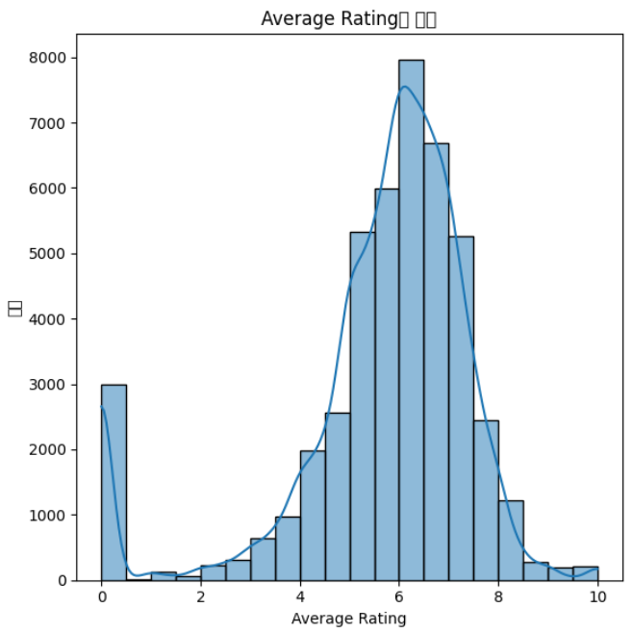
상관계수가 0.15
상관계수가 0.15인 경우, 이는 두 변수 간의 선형 상관관계가 매우 약하다는 것을 의미합니다. 상관계수의 해석은 다음과 같은 기준을 따릅니다:
1 또는 -1: 완벽한 양의(또는 음의) 선형 상관관계
0.7 ~ 1 또는 -0.7 ~ -1: 강한 양의(또는 음의) 선형 상관관계
0.3 ~ 0.7 또는 -0.3 ~ -0.7: 중간 정도의 양의(또는 음의) 선형 상관관계
0.1 ~ 0.3 또는 -0.1 ~ -0.3: 약한 양의(또는 음의) 선형 상관관계
0: 상관관계 없음

Slide 11
결론 도출:
평균평점이 높아진다고 무조건 인기도가 높아지는 것은 아니었으나,
중간(5점)이상의 평점 6점~7점대에서 인기도가 가장 높은 것을 보아
어느정도 평점이 높은것이 인기도가 높아지는데 상관관계가 없진 않아 보인다고 할 수 있음.
결과 원인 예측:
평점을 평가하지 않은 사람들의 점수는 0점으로 집계되서 0점의 인기도가 높을수도 있을 것 같고,
평점측정 시스템을 하지않은 인기영화들은 0점으로 집계되서 이런 결과가 나왔을수도 있을 것 같다.
인기도가 높을수록 많은 사람들이 평점을 투표해서, 정확하지 않은 평점의 집계가 많이 됐을 수도 있을 것 같다.
Notes:
그래서 평균평점에 영향미치는 것을 알아보기로했음.

Slide 12
1. 상영시간(런타임)과 평점 간의 관계 분석
목적: 영화의 길이가 관객의 만족도에 미치는 영향을 분석합니다.
주제 세부사항:
상영 시간이 평점 및 박스오피스 성과에 미치는 영향을 분석합니다.
장르 및 연령대에 따라 다양한 상영 시간에 대한 관객 선호도를 연구합니다.
관객 몰입도와 만족도를 극대화할 수 있는 최적의 상영 시간을 조사합니다.

Slide 13
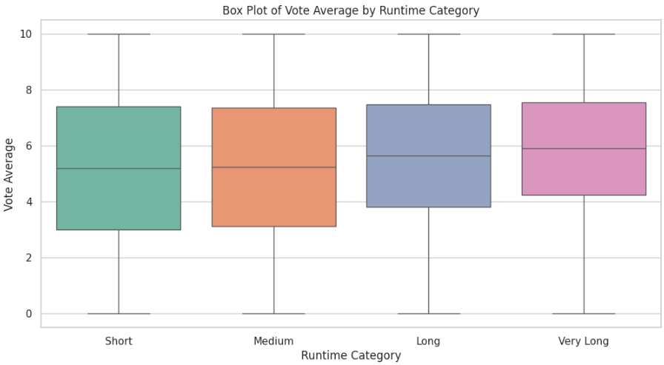
런타임과 평점간의 상관관계분석

Slide 14
2. 장르와 평점의 관계 분석
목적: 영화의 장르가 관객의 만족도에 미치는 영향을 분석합니다.
주제 세부사항:
평점과 장르, 감독, 출연진, 상영 시간 간의 관계를 분석합니다.
특정장르와 특정 상영 시간 길이 사이의 상관관계를 조사합니다.
Notes:
인기도에 영향을 미치는 요인으로 크게 두가지를 뽑아서 분석을 진행해보았습니다.

Slide 15
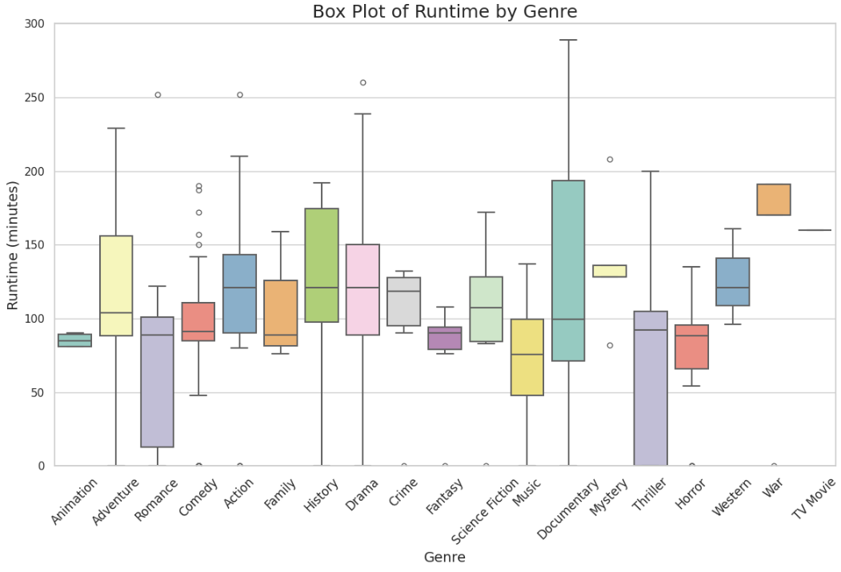
장르별 런타임 비교

Slide 16
분석 단계
1.1 데이터 수집
데이터 소스: Kaggle의 영화 메타데이터 또는 IMDb, TMDb와 같은 데이터베이스.
https://www.kaggle.com/datasets/rounakbanik/the-movies-dataset/discussion?sort=hotness
1.2 데이터 전처리
결측치 처리: 상영 시간이나 장르가 없는 데이터는 삭제하거나 대체값을 넣습니다.
이상치 처리: 매우 짧거나 긴 상영 시간, 비정상적으로 낮거나 높은 평점은 분석에 방해가 될 수 있으므로 제거 또는 수정합니다.
장르 처리:
영화가 여러 장르에 속하는 경우, 장르를 원핫 인코딩(One-Hot Encoding) 또는 다중 레이블 방식으로 변환합니다.
주요 장르만 추출하거나 통합하여 분석을 단순화할 수도 있습니다.

Slide 17
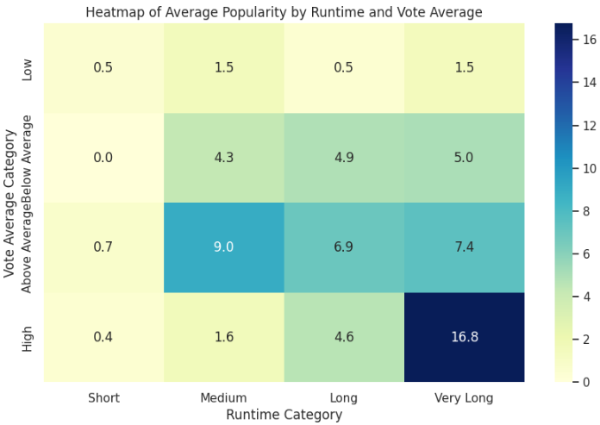
런타임,평균평점이 인기도에 미치는 상관관계
bins=[0, 60, 100, 120, 300], labels=['Short', 'Medium', 'Long', 'Very Long']) 런타임분류
bins=[0, 4, 6, 8, 10], labels=['Low', 'Below Average', 'Above Average', 'High'])평균평점분류

Slide 18
(런타임과 평균평점),인기도의 상관관계 결론설명
Medium 런타임 & Above Average: 이 조합에서 평균 인기도가 가장 높습니다(9.0). 이는 중간 런타임을 가진 영화들이 관객에게 긍정적인 평가를 받는 경향이 있음을 시사합니다.
Very Long 런타임 & High: 이 조합에서도 인기도가 높고(16.8), 이는 긴 런타임을 가진 고평가 영화들이 존재함을 나타냅니다.
Short 런타임 카테고리: 모든 투표 평균 카테고리에서 상대적으로 낮은 인기도를 보이고 있습니다. 이는 짧은 런타임의 영화들이 인기도가 낮은 경향이 있음을 의미할 수 있습니다.

Slide 19
1. 평점과 인기 간의 상관관계 분석
1.1 데이터 준비
데이터 수집: 평점(rating)과 인기(popularity)가 포함된 영화 데이터셋을 준비합니다.
데이터 정제: 결측치와 이상치를 처리하여 깨끗한 데이터셋을 만듭니다.
데이터 스케일링: 상관관계 분석을 위해 필요시 rating과 popularity를 표준화하거나 스케일링합니다.
1.2 상관관계 계산
피어슨 상관 계수: 평점과 인기 간의 선형 상관관계를 측정합니다.
이 값이 +1에 가까울수록 강한 양의 상관관계, -1에 가까울수록 강한 음의 상관관계를 의미합니다.
스피어만 상관 계수: 비선형 관계나 순서형 데이터의 상관관계를 측정할 수 있습니다.
1.3 결과 해석
강한 상관관계가 있는 경우:
평점과 인기가 밀접하게 연결되어 있다는 결론을 내릴 수 있습니다. 이 경우, 평점에 영향을 미치는 요인을 추가적으로 분석하는 것이 의미 있습니다.
약한 상관관계가 있는 경우:
평점 외의 다른 요인(예: 마케팅, 개봉 시기 등)이 인기의 주요 원인일 수 있습니다.

Slide 20
2. 평점과 상영시간(런타임)의 관계 분석 방법
1 상관관계 분석
피어슨 상관 계수: 상영 시간(runtime)과 평점(rating) 간의 선형 관계를 측정합니다.
이 값이 높으면 상영 시간이 평점에 큰 영향을 미친다는 것을 의미합니다.
스피어만 상관 계수: 비선형 관계나 순서형 데이터 분석에 사용하여 더 포괄적인 상관 관계를 파악합니다.
2 데이터 시각화
산점도: 상영 시간과 평점 간의 관계를 시각적으로 나타내기 위해 산점도를 그립니다.
경향선(회귀선)을 추가하여 두 변수 간의 관계를 더 명확히 합니다.
박스플롯: 상영 시간을 그룹화(예: 짧은, 중간, 긴)하여 평점의 분포를 비교할 수 있습니다.

